Slide 1
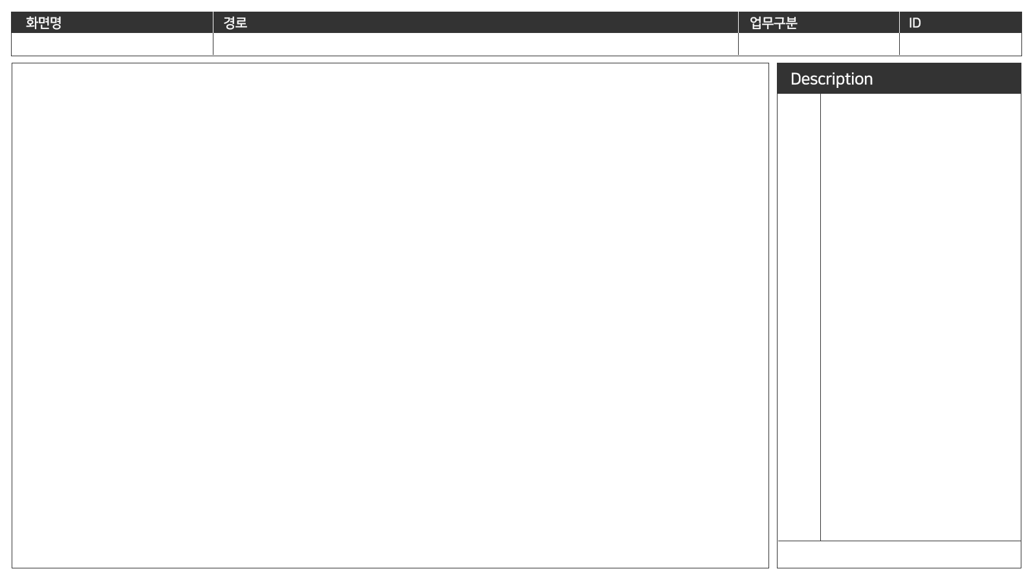
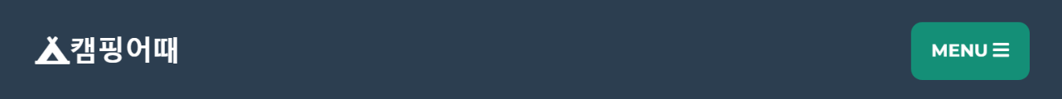
헤더
공통
HEADER_000
1
‘MENU’ 클릭 시 HEADER_001로 이동
1

Slide 2
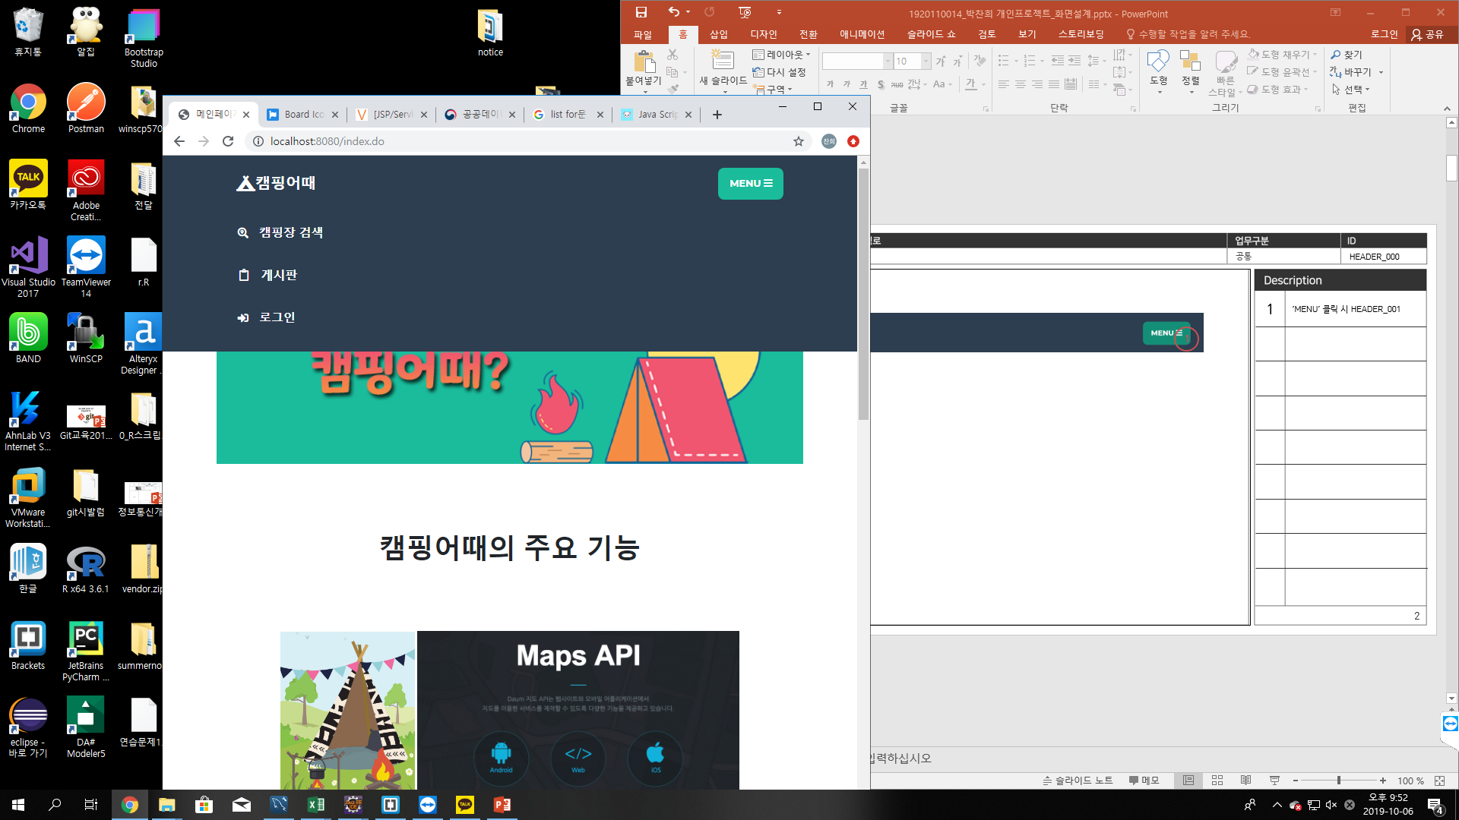
헤더
공통
HEADER_001
1
‘MENU’ 클릭 시 HEADER_000로 이동
2
1
2
‘로고’ 클릭 시 MAIN_000로 이동
3
3
‘캠핑장 검색’ 클릭 시 CAMP_000로 이동
4
‘게시판’ 클릭 시 BOARD_000로 이동
4
5
‘로그인’ 클릭 시 LOGIN_000 로 이동
5

Slide 3
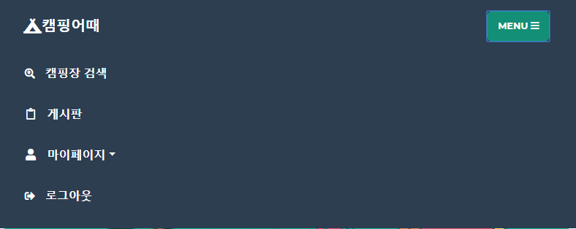
헤더
공통
HEADER_002
1
‘MENU’ 클릭 시 HEADER_000로 이동
2
1
2
‘로고’ 클릭 시 MAIN_000로 이동
3
3
‘캠핑장 검색’ 클릭 시 CAMP_000로 이동
4
4
‘게시판’ 클릭 시 BOARD_000로 이동
5
5
‘마이 페이지’ 클릭 시 MYPAGE_000 로 이동
6
6
‘로그아웃’ 클릭 시 LOGOUT_000 로 이동

Slide 4
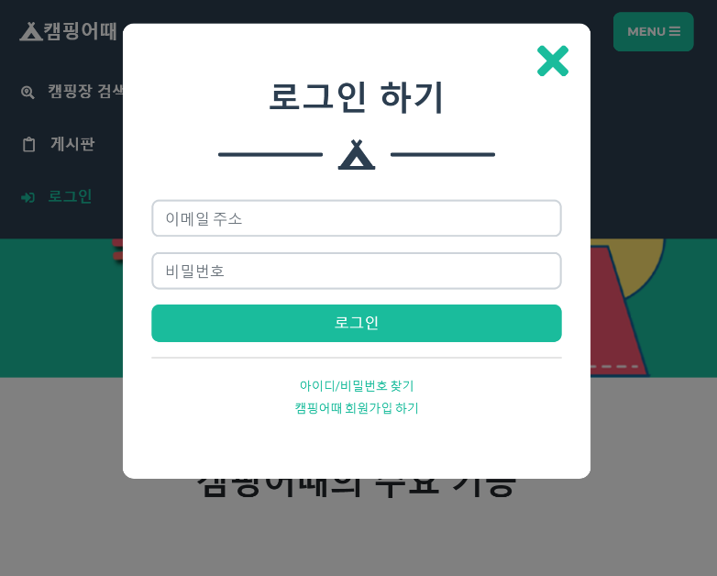
로그인
main > 로그인
공통
LOGIN_000
1
1
‘X’ 클릭 시 이전페이지로 이동
2
‘로그인’ 클릭 시
로그인 성공 => LOGIN_004노출 후 로그인 된 상태(HEADER_002)
로그인 실패 => LOGIN_005노출 후 로그인 되지 않은 상태(HEADER_001) 로이전페이지로
이메일 공백 시 LOGIN_001
이메일 형식 오류 시LOGIN_002
비밀번호 공백 시 LOGIN_003
로 이동
3
‘아이디/비밀번호 찾기’ 클릭 시 FIND_000으로 이동
2
4
‘캠핑어때 회원가입 하기’ 클릭 시 REG_000으로 이동
3
4

Slide 5
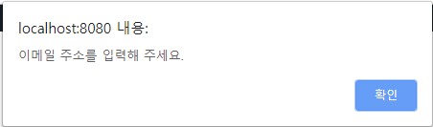
로그인
main > 로그인
공통
LOGIN_001
1
‘확인’ 클릭 시 LOGIN_000로 이동
1

Slide 6
로그인
main > 로그인
공통
LOGIN_002
1
‘확인’ 클릭 시 LOGIN_000로 이동
1

Slide 7

로그인
main > 로그인
공통
LOGIN_003
1
‘확인’ 클릭 시 LOGIN_000로 이동
1

Slide 8
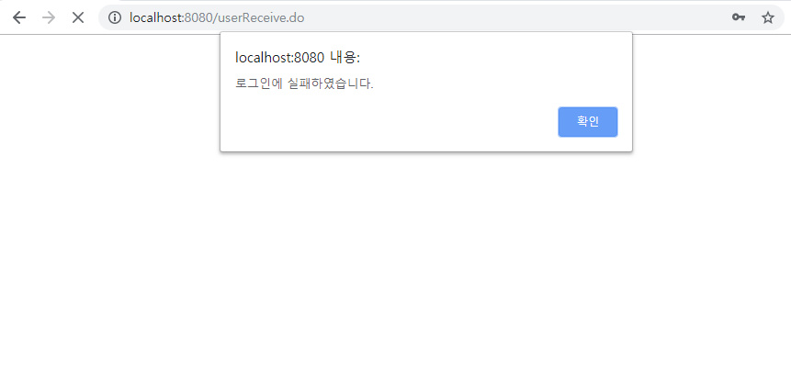
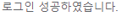
로그인
main > 로그인
공통
LOGIN_004
1
‘확인’ 클릭 시 이전페이지로 이동
1

Slide 9
로그인
main > 로그인
공통
LOGIN_005
1
‘확인’ 클릭 시 이전페이지로 이동
1

Slide 10
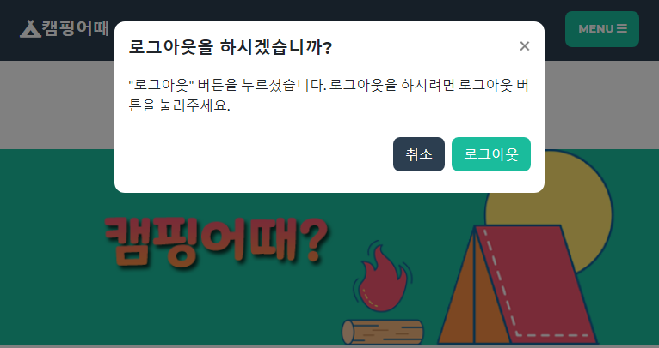
로그아웃
main > 로그아웃
공통
LOGOUT_000
1
‘취소’을 클릭할 시
이전 페이지로 이동
2
‘로그아웃’을 클릭할 시
LOGOUT_001 노출 후 로그아웃 된 상태로 이전페이지로 이동
1
2

Slide 11
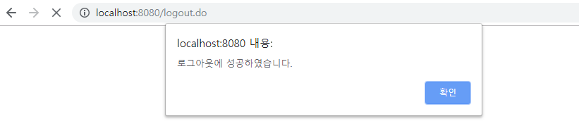
로그아웃
main > 로그아웃
공통
LOGOUT_001
1
‘확인’ 클릭 시 이전페이지로 이동
1

Slide 12
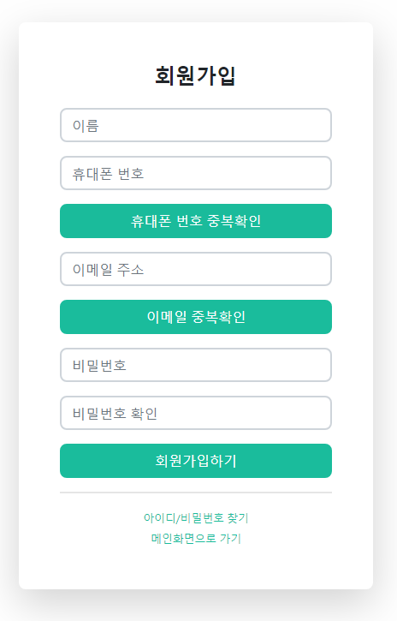
회원가입
main > 로그인>회원가입
공통
REG_000
1
‘휴대폰 번호 중복 확인’ 클릭 시
중복인 경우 => REG_001노출 후
REG_000으로
중복이 아닌 경우 => REG_002노출 후 REG_000으로 이동
2
‘이메일 중복 확인’ 클릭 시
중복인 경우 => REG_003노출 후
REG_000으로
중복이 아닌 경우 => REG_004노출 후 REG_005으로 이동
1
3
‘회원가입하기’ 클릭 시 FIND_000
유효성에 문제가 있을 때
UHS 페이지 노출 후
이전으로
유효성에 문제가 없을 때
REG_011 노출 후
이전페이지로 이동
2
3
4
‘아이디/비밀번호 찾기’ 클릭 시 FIND_000으로 이동
4
5
5
‘메인화면으로 가기’ 클릭 시 MAIN_000으로 이동

Slide 13
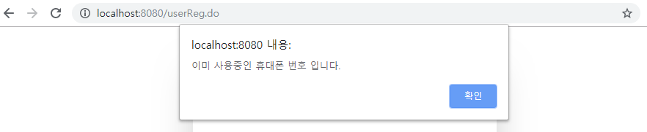
회원가입
main > 로그인>회원가입
공통
REG_001
1
‘확인’ 클릭 시
REG_000으로 이동
1

Slide 14
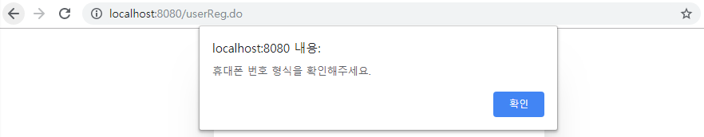
회원가입
main > 로그인>회원가입
공통
REG_001-1
REG_000 1번 버튼 선택 시
휴대폰의 형식이 잘못된 경우
이 페이지 노출
1
‘확인’ 클릭 시
REG_000으로 이동
1

Slide 15
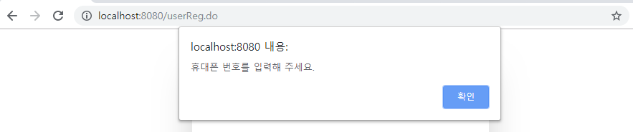
회원가입
main > 로그인>회원가입
공통
REG_001-2
REG_000 1번 버튼 선택 시
휴대폰 번호가 공백인 경우
이 페이지 노출
1
‘확인’ 클릭 시
REG_000으로 이동
1

Slide 16
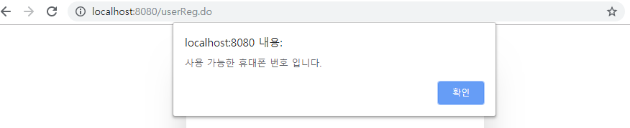
회원가입
main > 로그인>회원가입
공통
REG_002
1
‘확인’ 클릭 시
REG_000으로 이동
1

Slide 17
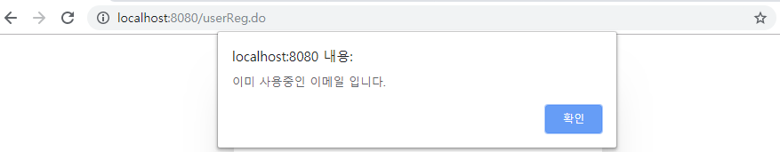
회원가입
main > 로그인>회원가입
공통
REG_003
1
‘확인’ 클릭 시
REG_000으로 이동
1

Slide 18
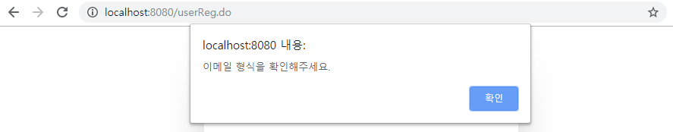
회원가입
main > 로그인>회원가입
공통
REG_003-1
REG_000 2번 버튼 선택 시
이메일의 형식이 잘못된 경우
이 페이지 노출
1
‘확인’ 클릭 시
REG_000으로 이동
1

Slide 19
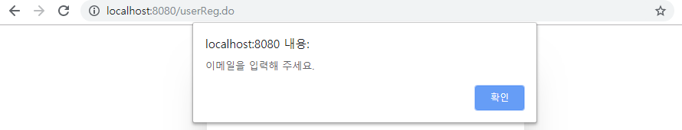
회원가입
main > 로그인>회원가입
공통
REG_003-2
REG_000 2번 버튼 선택 시
이메일 주소가 공백인 경우
이 페이지 노출
1
‘확인’ 클릭 시
REG_000으로 이동
1

Slide 20
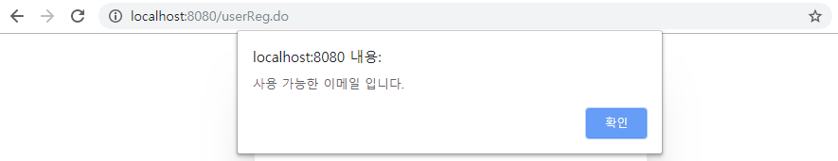
회원가입
main > 로그인>회원가입
공통
REG_004
1
‘확인’ 클릭 시
REG_005으로 이동
1

Slide 21
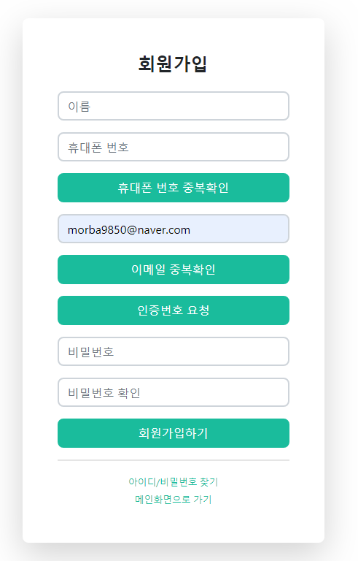
회원가입
main > 로그인>회원가입
공통
REG_005
1
‘휴대폰 번호 중복 확인’ 클릭 시
중복인 경우 => REG_001노출 후
REG_000으로
중복이 아닌 경우 => REG_002노출 후 REG_000으로 이동
2
‘이메일 중복 확인’ 클릭 시
중복인 경우 => REG_003노출 후
REG_000으로
중복이 아닌 경우 => REG_004노출 후 REG_005으로 이동
1
2
3
‘인증번호 요청’ 클릭 시 REG_006 노출 후 REG_007으로 이동
3
‘회원가입하기’ 클릭 시 FIND_000
유효성에 문제가 있을 때
UHS 페이지 노출 후
이전으로
유효성에 문제가 없을 때
REG_011 노출 후
이전페이지로 이동
4
4
5
‘아이디/비밀번호 찾기’ 클릭 시 FIND_000으로 이동
5
6
‘메인화면으로 가기’ 클릭 시 MAIN_000으로 이동
6

Slide 22
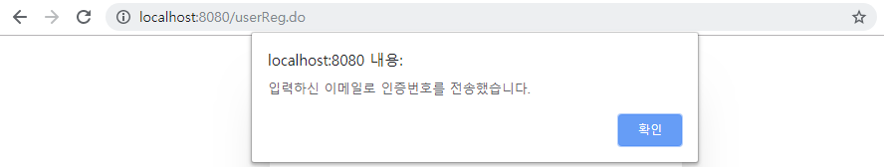
회원가입
main > 로그인>회원가입
공통
REG_006
1
‘확인’ 클릭 시
REG_007으로 이동
1

Slide 23
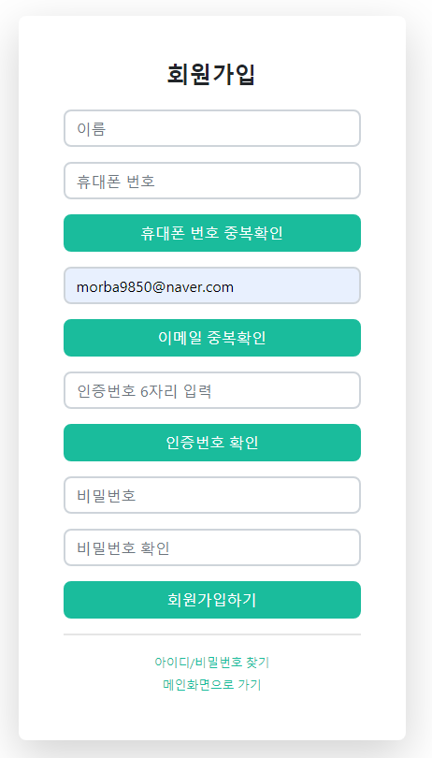

회원가입
main > 로그인>회원가입
공통
REG_007
1
‘휴대폰 번호 중복 확인’ 클릭 시
중복인 경우 => REG_001노출 후
REG_000으로
중복이 아닌 경우 => REG_002노출 후 REG_000으로 이동
1
‘이메일 중복 확인’ 클릭 시
중복인 경우 => REG_003노출 후
REG_000으로
중복이 아닌 경우 => REG_004노출 후 REG_005으로 이동
2
2
3
‘인증번호 확인’ 클릭 시
인증 성공 시REG_008 노출 후
인증 실패 시REG_009 노출 후 REG_010으로 이동
3
4
‘회원가입하기’ 클릭 시 FIND_000
유효성에 문제가 있을 때
UHS 페이지 노출 후
이전으로
유효성에 문제가 없을 때
REG_011 노출 후
이전페이지로 이동
4
5
‘아이디/비밀번호 찾기’ 클릭 시 FIND_000으로 이동
5
6
‘메인화면으로 가기’ 클릭 시 MAIN_000으로 이동
6

Slide 24
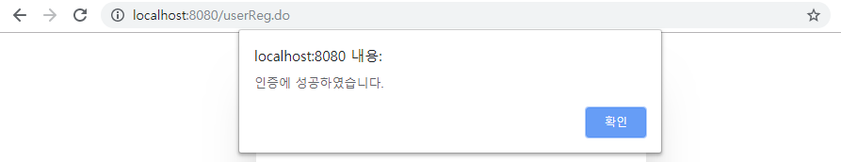
회원가입
main > 로그인>회원가입
공통
REG_008
1
‘확인’ 클릭 시
REG_010으로 이동
1

Slide 25
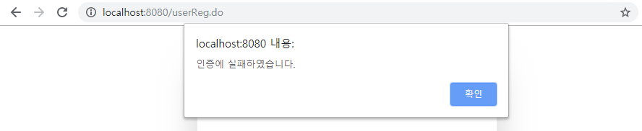
회원가입
main > 로그인>회원가입
공통
REG_009
1
‘확인’ 클릭 시
REG_007으로 이동
1

Slide 26
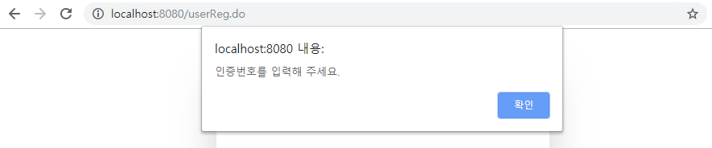
회원가입
main > 로그인>회원가입
공통
REG_009-1
REG_007 3번 버튼 선택 시
인증번호가 공백인 경우
이 페이지 노출
1
‘확인’ 클릭 시
REG_007으로 이동
1

Slide 27
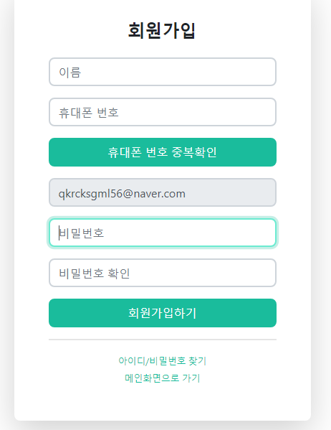
회원가입
main > 로그인>회원가입
공통
REG_010
1
‘휴대폰 번호 중복 확인’ 클릭 시
중복인 경우 => REG_001노출 후
REG_000으로
중복이 아닌 경우 => REG_002노출 후 REG_003으로 이동
2
‘회원가입하기’ 클릭 시 FIND_000
유효성에 문제가 있을 때
UHS 페이지 노출 후
이전으로
유효성에 문제가 없을 때
REG_011 노출 후
이전페이지로 이동
1
3
‘아이디/비밀번호 찾기’ 클릭 시 FIND_000으로 이동
4
‘메인화면으로 가기’ 클릭 시 MAIN_000으로 이동
2
3
4

Slide 28
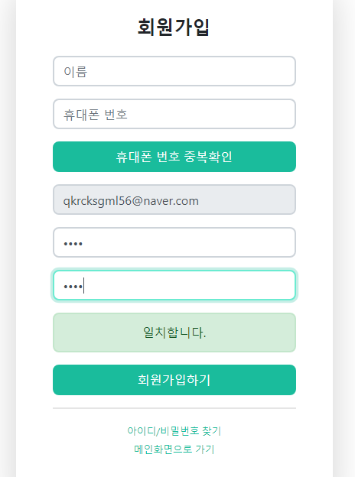
회원가입
main > 로그인>회원가입
공통
REG_010-1
비밀번호와 비밀번호확인이 동일 할 때 이 페이지 노출
1
‘휴대폰 번호 중복 확인’ 클릭 시
중복인 경우 => REG_001노출 후
REG_000으로
중복이 아닌 경우 => REG_002노출 후 REG_003으로 이동
1
2
‘회원가입하기’ 클릭 시 FIND_000
유효성에 문제가 있을 때
UHS 페이지 노출 후
이전으로
유효성에 문제가 없을 때
REG_011 노출 후
이전페이지로 이동
3
‘아이디/비밀번호 찾기’ 클릭 시 FIND_000으로 이동
4
‘메인화면으로 가기’ 클릭 시 MAIN_000으로 이동
2
3
4

Slide 29
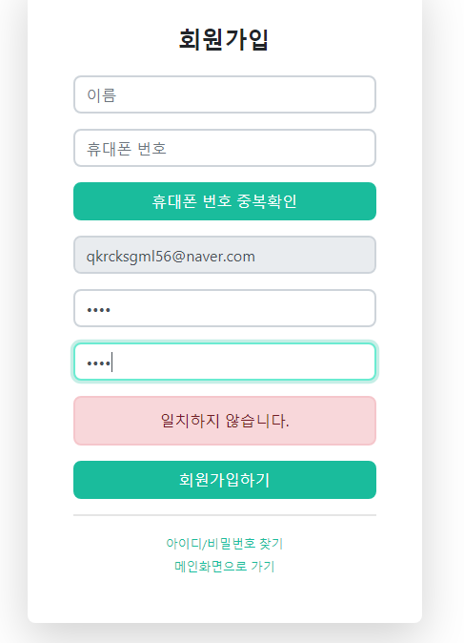
회원가입
main > 로그인>회원가입
공통
REG_010-2
비밀번호와 비밀번호확인이 동일 하지 않을 때 이 페이지 노출
1
‘휴대폰 번호 중복 확인’ 클릭 시
중복인 경우 => REG_001노출 후
REG_000으로
중복이 아닌 경우 => REG_002노출 후 REG_003으로 이동
1
‘회원가입하기’ 클릭 시 FIND_000
유효성에 문제가 있을 때
UHS 페이지 노출 후
이전으로
유효성에 문제가 없을 때
REG_011 노출 후
이전페이지로 이동
2
3
‘아이디/비밀번호 찾기’ 클릭 시 FIND_000으로 이동
4
‘메인화면으로 가기’ 클릭 시 MAIN_000으로 이동
2
3
4

Slide 30
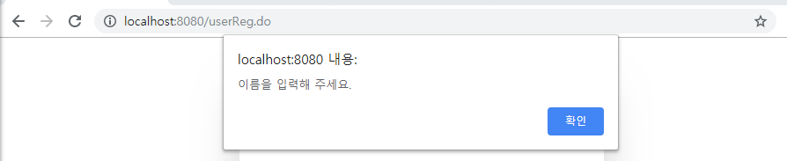
회원가입
main > 로그인>회원가입
공통
UHS-1
이름이 공백인 경우
이 페이지 노출
1
‘확인’ 클릭 시
이전페이지로 이동
1

Slide 31
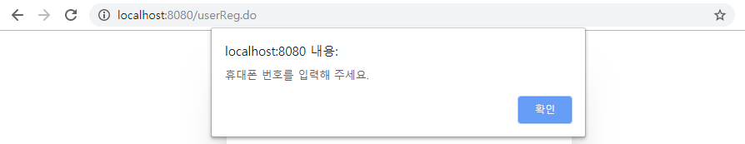
회원가입
main > 로그인>회원가입
공통
UHS-2
휴대폰 번호가 공백인 경우
이 페이지 노출
1
‘확인’ 클릭 시
이전페이지로 이동
1

Slide 32
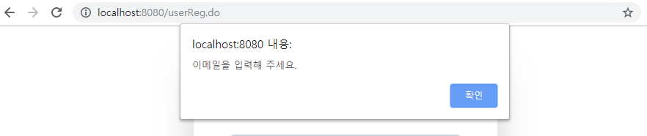
회원가입
main > 로그인>회원가입
공통
UHS-3
이메일이 공백인 경우
이 페이지 노출
1
‘확인’ 클릭 시
이전페이지로 이동
1

Slide 33
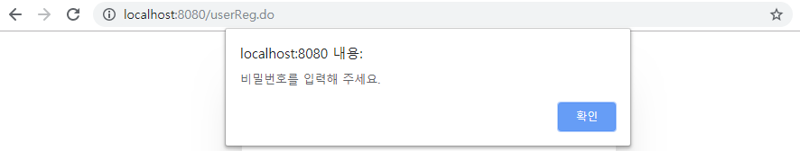
회원가입
main > 로그인>회원가입
공통
UHS-4
비밀번호가 공백인 경우
이 페이지 노출
1
‘확인’ 클릭 시
이전페이지로 이동
1

Slide 34
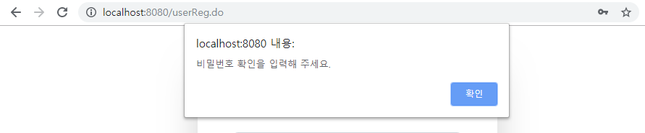
회원가입
main > 로그인>회원가입
공통
UHS-5
비밀번호 확인이 공백인 경우
이 페이지 노출
1
‘확인’ 클릭 시
이전페이지로 이동
1

Slide 35
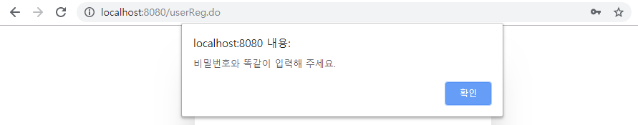
회원가입
main > 로그인>회원가입
공통
UHS-6
비밀번호와 비밀번호 확인이 다를 경우 이 페이지 노출
1
‘확인’ 클릭 시
이전페이지로 이동
1

Slide 36
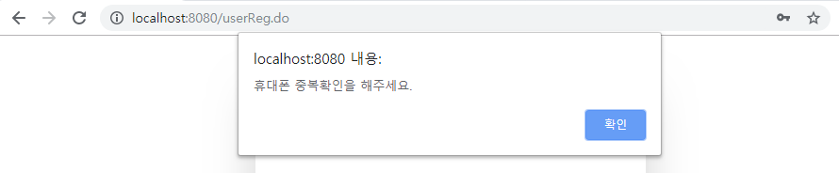
회원가입
main > 로그인>회원가입
공통
UHS-7
비밀번호 중복 확인을 하지 않은
경우 이 페이지 노출
1
‘확인’ 클릭 시
이전페이지로 이동
1

Slide 37
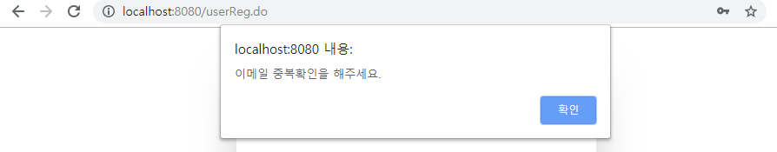
회원가입
main > 로그인>회원가입
공통
UHS-8
이메일 중복 확인을 하지 않은
경우 이 페이지 노출
1
‘확인’ 클릭 시
이전페이지로 이동
1

Slide 38
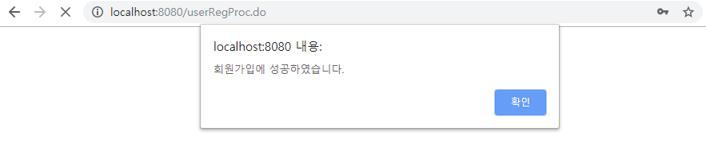
회원가입
main > 로그인>회원가입
공통
REG_11
1
‘확인’ 클릭 시
이전페이지로 이동
1

Slide 39
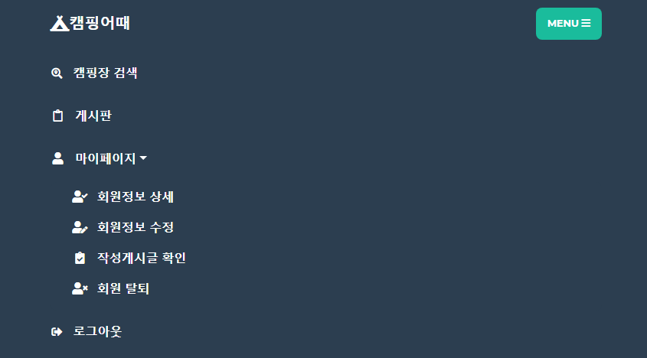
마이 페이지
헤더>회원가입
공통
MYPAGE_000
1
‘마이 페이지’ 클릭 시 HEADER_002로 이동
2
‘회원정보 상세’ 클릭 시 MYPAFE_001로 이동
3
‘회원정보 수정’ 클릭 시 MYPAFE_002로 이동
1
4
‘작성 게시 글 확인’ 클릭 시 MYPAFE_009로 이동
2
5
‘회원 탈퇴’ 클릭 시
MYPAFE_010로 이동
3
4
5

Slide 40
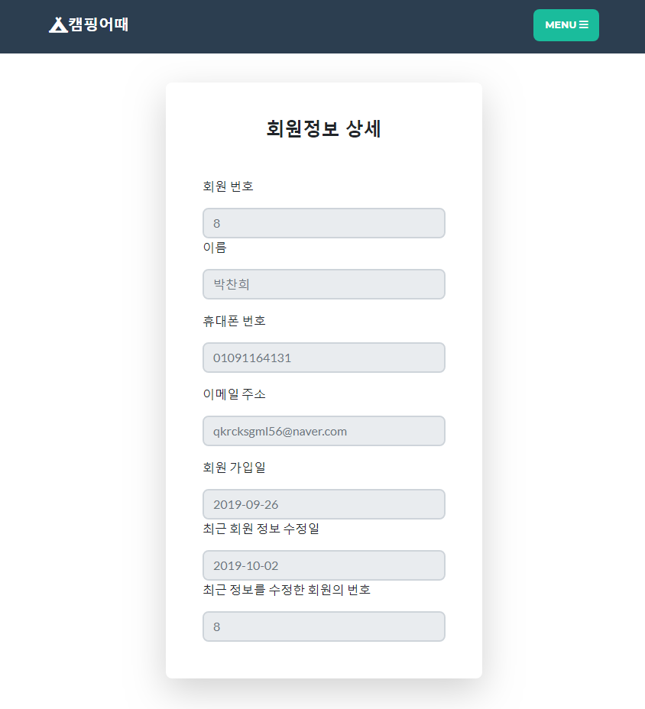
회원정보 상세
main >마이 페이지> 회원정보 상세
공통
MYPAGE_001

Slide 41
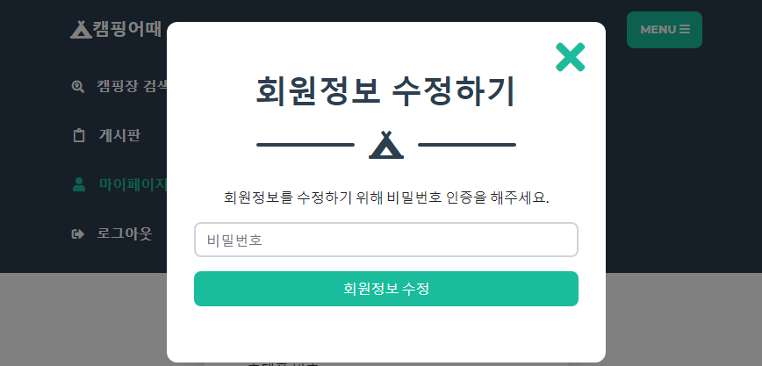
회원정보 인증
main >마이 페이지> 회원정보 인증
공통
MYPAGE_002
1
‘X’ 버튼 클릭할 시
이전 페이지로 이동
1
2
‘회원정보 수정’을 클릭할 시
비밀번호 공백 시 MYPAGE_002-1
인증 실패 시 MYPAGE_002-2
인증 성공 시 MYPAGE_002-3으로 이동
2

Slide 42
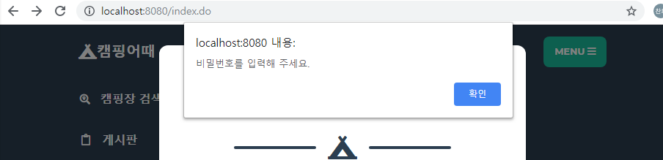
회원정보 인증
main >마이 페이지> 회원정보 인증
공통
MYPAGE_002-1
1
‘확인’을 클릭할 시
이전 페이지로 이동
1

Slide 43
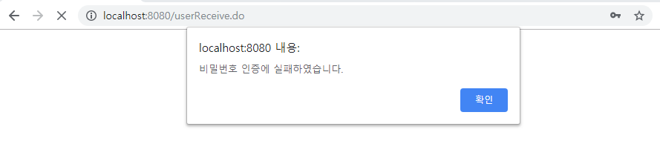
회원정보 인증
main >마이 페이지> 회원정보 인증
공통
MYPAGE_002-2
1
‘확인’을 클릭할 시
이전 페이지로 이동
1

Slide 44
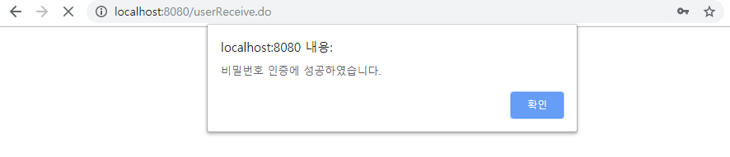
회원정보 인증
main >마이 페이지> 회원정보 인증
공통
MYPAGE_002-3
1
‘확인’을 클릭할 시
PAGE_003으로 이동
1

Slide 45
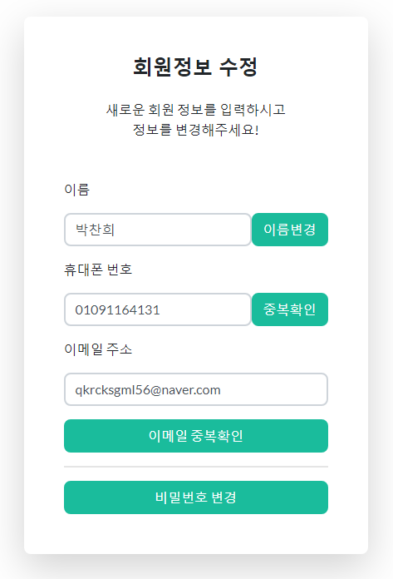
회원정보 수정
main >마이 페이지> 회원정보 수정
공통
MYPAGE_003
1
‘이름변경’ 선택 시 이름을 바꾸지 않았을 때 MYPAGE_003-1
이름 공백 시 MYPAGE_003-2
바꿨을 때 MYPAGE_003-3 로 이동
2
‘중복 확인’ 선택 시 번호를 바꾸지 않았을 때 MYPAGE_003-4
중복 될 때 MYPAGE_003-5
중복 되지 않을 때
MYPAGE_003-8로 이동
1
3
‘이메일 중복 확인’ 선택 시
이메일을 바꾸지 않았을 때 MYPAGE_003-9
중복 될 때
MYPAGE_003-10
이메일 형식이 아닐 때
MYPAGE_003-12
중복 되지 않을 때
MYPAGE_003-13로 이동
2
4
‘비밀번호 변경’ 선택 시
MYPAGE_006로 이동
3
4

Slide 46
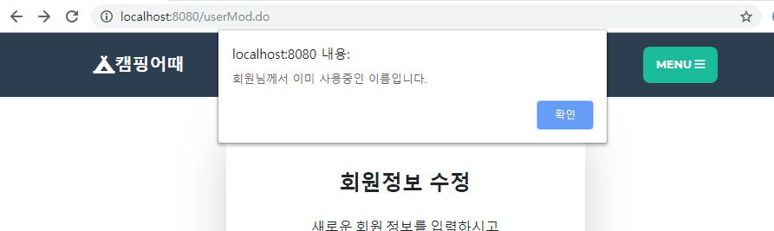
회원정보 수정
main >마이 페이지> 회원정보 수정
공통
MYPAGE_003-1
1
‘확인’ 선택 시 이전페이지로 이동
1

Slide 47
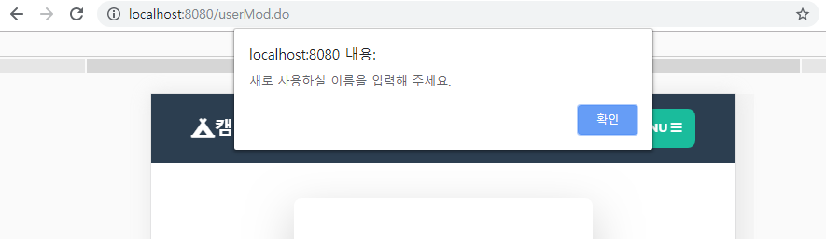
회원정보 수정
main >마이 페이지> 회원정보 수정
공통
MYPAGE_003-2
1
‘확인’ 선택 시 이전페이지로 이동
1

Slide 48
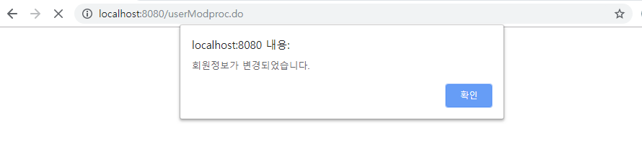
회원정보 수정
main >마이 페이지> 회원정보 수정
공통
MYPAGE_003-3
1
‘확인’ 선택 시 MAIN_000으로 이동
1

Slide 49
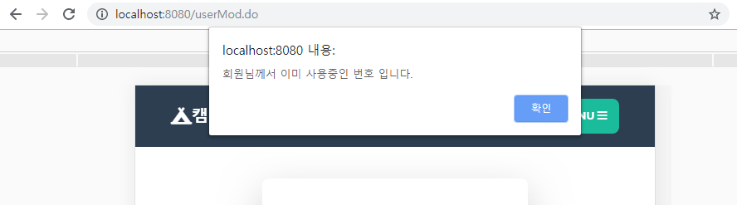
회원정보 수정
main >마이 페이지> 회원정보 수정
공통
MYPAGE_003-4
1
본인이 쓰고 있을 시 노출
‘확인’ 선택 시 이전페이지로 이동
1

Slide 50
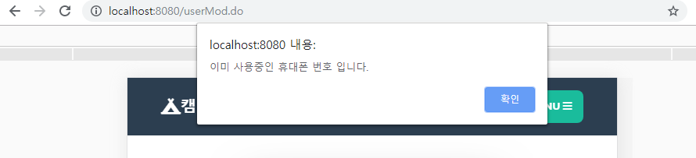
회원정보 수정
main >마이 페이지> 회원정보 수정
공통
MYPAGE_003-5
1
본인 외 다른 사람이
쓰고 있을 시 노출
‘확인’ 선택 시 이전페이지로 이동
1

Slide 51

회원정보 수정
main >마이 페이지> 회원정보 수정
공통
MYPAGE_003-6
1
‘확인’ 선택 시 이전페이지로 이동
1

Slide 52
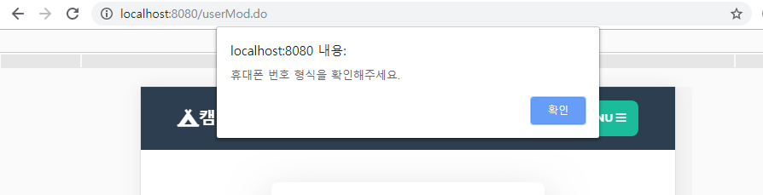
회원정보 수정
main >마이 페이지> 회원정보 수정
공통
MYPAGE_003-7
1
‘확인’ 선택 시 이전페이지로 이동
1

Slide 53

회원정보 수정
main >마이 페이지> 회원정보 수정
공통
MYPAGE_003-8
1
‘확인’ 선택 시
MYPAGE_004로 이동
1

Slide 54

회원정보 수정
main >마이 페이지> 회원정보 수정
공통
MYPAGE_004
1
‘번호 변경’ 선택 시
MYPAGE_004-1로 이동
1

Slide 55
회원정보 수정
main >마이 페이지> 회원정보 수정
공통
MYPAGE_004-1
1
‘확인’ 선택 시 MAIN_000으로 이동
1

Slide 56

회원정보 수정
main >마이 페이지> 회원정보 수정
공통
MYPAGE_003-9
1
본인이 쓰고 있을 시 노출
‘확인’ 선택 시 이전페이지로 이동
1

Slide 57

회원정보 수정
main >마이 페이지> 회원정보 수정
공통
MYPAGE_003-10
1
본인 외 다른 사람이
쓰고 있을 시 노출
‘확인’ 선택 시 이전페이지로 이동
1

Slide 58

회원정보 수정
main >마이 페이지> 회원정보 수정
공통
MYPAGE_003-11
1
‘확인’ 선택 시 이전페이지로 이동
1

Slide 59

회원정보 수정
main >마이 페이지> 회원정보 수정
공통
MYPAGE_003-12
1
‘확인’ 선택 시 이전페이지로 이동
1

Slide 60

회원정보 수정
main >마이 페이지> 회원정보 수정
공통
MYPAGE_003-13
1
‘확인’ 선택 시
MYPAGE_005로 이동
1

Slide 61

회원정보 수정
main >마이 페이지> 회원정보 수정
공통
MYPAGE_005
1
‘인증 번호 요청’ 선택 시
MYPAGE_005-1로 이동
1

Slide 62

회원정보 수정
main >마이 페이지> 회원정보 수정
공통
MYPAGE_005-1
1
‘확인’ 선택 시
MYPAGE_005-2으로 이동
1

Slide 63

회원정보 수정
main >마이 페이지> 회원정보 수정
공통
MYPAGE_005-2
1
‘인증 번호 확인’ 선택 시
인증 번호 공백 시 MYPAGE_005-3
인증 성공 시 MYPAGE_005-4
인증 실패 시 MYPAGE_005-5
로 이동
1

Slide 64

회원정보 수정
main >마이 페이지> 회원정보 수정
공통
MYPAGE_005-3
1
‘확인’ 선택 시
MYPAGE_005-2으로 이동
1

Slide 65

회원정보 수정
main >마이 페이지> 회원정보 수정
공통
MYPAGE_005-4
1
‘확인’ 선택 시
MYPAGE_005-2으로 이동
1

Slide 66

회원정보 수정
main >마이 페이지> 회원정보 수정
공통
MYPAGE_005-5
1
‘확인’ 선택 시
MYPAGE_005-6으로 이동
1

Slide 67

회원정보 수정
main >마이 페이지> 회원정보 수정
공통
MYPAGE_005-6
1
‘확인’ 선택 시
MYPAGE_005-7으로 이동
1

Slide 68
회원정보 수정
main >마이 페이지> 회원정보 수정
공통
MYPAGE_005-7
1
‘확인’ 선택 시 MAIN_000으로 이동
1

Slide 69

회원정보 수정
main >마이 페이지> 회원정보 수정
공통
MYPAGE_006
1
‘이메일 주소 확인’ 선택 시
이메일 공백 시
MYPAGE_006-1
없는 이메일 일 시
MYPAGE_006-3
있는 이메일 일 시
MYPAGE_006-4 으로 이동
2
‘회원 정보 수정 페이지 가기’
선택 시 MYPAGE_003 으로 이동
3
‘메인화면으로 가기’ 선택 시
MAIN_000 으로 이동
1
2
3

Slide 70

회원정보 수정
main >마이 페이지> 회원정보 수정
공통
MYPAGE_006-1
1
‘확인’ 선택 시 이전페이지로 이동
1

Slide 71

회원정보 수정
main >마이 페이지> 회원정보 수정
공통
MYPAGE_006-2
1
‘확인’ 선택 시 이전페이지로 이동
1

Slide 72

회원정보 수정
main >마이 페이지> 회원정보 수정
공통
MYPAGE_006-3
1
‘확인’ 선택 시 이전페이지로 이동
1

Slide 73

회원정보 수정
main >마이 페이지> 회원정보 수정
공통
MYPAGE_006-4
1
‘확인’ 선택 시
MYPAGE_007으로 이동
1

Slide 74

회원정보 수정
main >마이 페이지> 회원정보 수정
공통
MYPAGE_007
1
‘인증번호 요청’ 선택 시
MYPAGE_007-1 으로 이동
1

Slide 75

회원정보 수정
main >마이 페이지> 회원정보 수정
공통
MYPAGE_007-1
1
‘확인’ 선택 시
MYPAGE_007-2으로 이동
1

Slide 76

회원정보 수정
main >마이 페이지> 회원정보 수정
공통
MYPAGE_007-2
1
‘인증번호 요청’ 선택 시
MYPAGE_007-3~5 으로 이동
1

Slide 77

회원정보 수정
main >마이 페이지> 회원정보 수정
공통
MYPAGE_007-3
인증번호 공백 시 노출
1
‘확인’ 선택 시
이전 페이지로 이동
1

Slide 78

회원정보 수정
main >마이 페이지> 회원정보 수정
공통
MYPAGE_007-4
인증 실패 시 노출
1
‘확인’ 선택 시
이전 페이지로 이동
1

Slide 79

회원정보 수정
main >마이 페이지> 회원정보 수정
공통
MYPAGE_007-5
인증 성공 시 노출
1
‘확인’ 선택 시
MYPAGE_008으로 이동
1

Slide 80

회원정보 수정
main >마이 페이지> 회원정보 수정
공통
MYPAGE_008
1
‘비밀번호 변경하기 ’ 선택 시
8-1~5로 이동
1

Slide 81

회원정보 수정
main >마이 페이지> 회원정보 수정
공통
MYPAGE_008-1
비밀번호 공백 시 노출
1
‘확인’ 선택 시
MYPAGE_008으로 이동
1

Slide 82

회원정보 수정
main >마이 페이지> 회원정보 수정
공통
MYPAGE_008-2
비밀번호 확인 공백 시 노출
1
‘확인’ 선택 시
MYPAGE_008으로 이동
1

Slide 83

회원정보 수정
main >마이 페이지> 회원정보 수정
공통
MYPAGE_008-3
비밀번호와 비밀번호 확인이
다를 시 노출
1
‘확인’ 선택 시
MYPAGE_008으로 이동
1

Slide 84

회원정보 수정
main >마이 페이지> 회원정보 수정
공통
MYPAGE_008-4
이미 사용중인 비밀번호 일 시 노출
1
‘확인’ 선택 시
MYPAGE_008으로 이동
1

Slide 85

회원정보 수정
main >마이 페이지> 회원정보 수정
공통
MYPAGE_008-5
비밀번호 변경 성공 시 노출
1
‘확인’ 선택 시
MAIN_000 으로 이동
1

Slide 86

작성 게시 글 확인
main>마이 페이지>작성 게시 글 확인
공통
MYPAGE_009
1
‘글쓰기’ 클릭 시
BOARD_002 로 이동
2
글의 제목 클릭 시
MYPAGE_009-1로 이동
3
페이지 숫자 클릭 시
숫자의 페이지로 이동
1
2
3

Slide 87

작성 게시 글 상세
main>마이 페이지>작성 게시 글 상세
공통
MYPAGE_009-1
1
‘수정’ 클릭 시
BOARD_004로 이동
2
‘삭제’ 클릭 시 글 삭제 후
MYPAFE_009로 이동
3
‘목록’ 선택 시
MYPAGE_009로 이동
1
2
3

Slide 88

회원 탈퇴
main >마이 페이지>회원 탈퇴
공통
DELETE_000
1
‘취소’을 클릭할 시
이전 페이지로 이동
2
‘회원 탈퇴’ 클릭할 시
DELETE_001 노출 후 회원 탈퇴 된 상태로 이전페이지로 이동
1
2

Slide 89

회원 탈퇴
main > 마이 페이지> 회원 탈퇴
공통
DELETE_001
1
‘확인’ 클릭 시 이전페이지로 이동
1

Slide 90

게시판
main>게시판
공통
BOARD_001
1
‘글쓰기’ 클릭 시
BOARD_002 로 이동
2
글의 제목 클릭 시
BOARD_003로 이동
3
페이지 숫자 클릭 시
숫자의 페이지로 이동
1
2
3

Slide 91

글쓰기
main>게시판>글쓰기
공통
BOARD_002
1
‘뒤로 가기’ 클릭 시
이전 페이지로 이동
2
‘작성 하기’ 클릭 시 글 작성 후
이전 페이지로 이동
1
2

Slide 92
게시 글 상세
main>게시판>게시 글 상세
공통
BOARD_003
1
‘수정’ 클릭 시
BOARD_004로 이동
2
‘삭제’ 클릭 시 글 삭제 후
BOARD_001로 이동
3
‘목록’ 선택 시
BOADR_001로 이동
1
2
3

Slide 93

게시 글 수정
main>게시판>게시 글 수정
공통
BOARD_004
1
‘뒤로 가기’ 클릭 시
이전 페이지로 이동
2
‘수정 하기’ 클릭 시 글 수정 후
이전 페이지로 이동
1
2

Slide 94

캠핑장 검색
main>캠핑장 검색
공통
CAMP_000
1
캠핑장 이름 클릭 시
CAMP_001로 이동
2
숫자 클릭 시
해당 번호 페이지로 이동
1
2

Slide 95

캠핑장 상세보기
Main>캠핑장>캠핑장 상세보기
공통
CAMP_001
1
‘리뷰하기’ 클릭 시
REVIEW_001로 이동
2
‘SNS 공유하기’ 클릭 시
SNS 공유된다
1
2

Slide 96


리뷰 게시판
main>캠핑장 검색>리뷰 게시판
공통
REVIEW_000
1
‘글쓰기’ 클릭 시
REVIEW_001로 이동
1
2
글의 제목 클릭 시
REVIEW_002로 이동
2
3
번호 입력 선택 시
해당 번호 페이지 노출
3

Slide 97

리뷰 작성하기
main>캠핑장 검색>리뷰 작성하기
공통
REVIEW_001
1
‘뒤로 가기’ 클릭 시
이전 페이지로 이동
2
‘작성 하기’ 클릭 시 글 작성 후
이전 페이지로 이동
1
2

Slide 98

리뷰 글 상세
main>캠핑장 검색>리뷰 글 상세
공통
REVIEW_002
1
‘수정’ 클릭 시
REVIEW_003로 이동
2
‘삭제’ 클릭 시 글 삭제 후
REVIEW_000로 이동
3
‘목록’ 선택 시
REVIEW_000 로 이동
1
2
3

Slide 99

리뷰 글 수정
Main>캠핑장 검색>리뷰 글 수정
공통
REVIEW_003
1
‘뒤로 가기’ 클릭 시
이전 페이지로 이동
2
‘수정 하기’ 클릭 시 글 수정 후
이전 페이지로 이동
1
2

Slide 100

관리자
관리자
공통
ADMIN_000
1
‘아이콘’ 클릭 시
회원 삭제
2
‘이전’ 클릭 시 이전 페이지
‘다음’ 클릭 시 다음 페이지
‘번호’ 클락 사 해당 페이지로 이동
1
2

